Slide 1
Chapitre 3 Communication Interprocessus
Par : Dr ABBAS

Slide 2
Introduction :
La communication interprocessus consiste à transférer des données entre les processus.
Exemple: un navigateur Internet peut demander une page à un serveur, qui envoie alors les données HTML.
La communication interprocessus peut se faire de différentes manières :
les segments de mémoire partagée;
les files de messages ;
les sémaphores,
les signaux
les tubes
Socket : communication (bidirectionnel) entre processus à travers un réseau
4

Slide 3
Introduction :
La communication interprocessus consiste à transférer des données entre les processus.
Exemple: un navigateur Internet peut demander une page à un serveur, qui envoie alors les données HTML.
Deux familles
• Les outils gérés avec le SGF :
les tubes
les sockets
• Les outils IPC gérés dans des tables du systèmes et repérés par une clef :
les files de messages
les segments de mémoire partagée,
les sémaphores
4

Slide 4
Partage de mémoire
Dans le cas de processus légers (thread), l'espace mémoire des processus est partagé, la mémoire peut donc être utilisée directement.
Dans le cas de processus lourds (process), les espaces mémoires des processus ne sont pas partagés. il faut passer par un moyen externe (IPC = Inter Process Communication) pour communiquer.
Ce type de communication pose le problème des sections critiques
4

Slide 5
Partage de mémoire
Construction du segment de mémoire partagée :
int shmget (key_t key, size_t size, int shmflg);
Cet appel système retourne l’identificateur du segment créer et −1 en cas d’erreur ;
Identification
externe du segment
Taille de la mémoire en octet
Constantes IPC_CREAT, IPC_EXCL
et droits d'accès
Création d'une clé:
Key_t ftok (char * pathname, int proj) ;
pour créer une clé relativement unique à partir du nom d’un fichier et des 8 premier bits de projet
Exemple:
key_t key= ftok("/tmp/fichier", 3);
cle = ftok(getenv("HOME"), 'A');
4

Slide 6
Partage de mémoire
Attachement : shmat() permet à un processus de s’attacher ce segment
void *shmat(int shmid, const void *shmaddr, int shmflg);
Détachement : shmdt() permet à un processus de se détacher du segment :
int shmdt(const void *shmaddr);
Identification
externe de la mémoire
Adresse de la région
(0 ou valeur)
shmflg précise l’opération
Contrôle: shmctl() permet d’intervenir et de contrôler segment
int shmctl(int shmid, int cmd, struct shmid_ds *buf);
Si cmd est égale à : - IPC_RMID : suppression du segment identifié par shmid
4

Slide 7
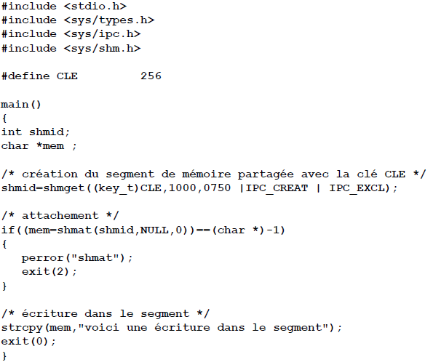
Segment de mémoire partagée
processus créateur du segment et écrivain
4

Slide 8
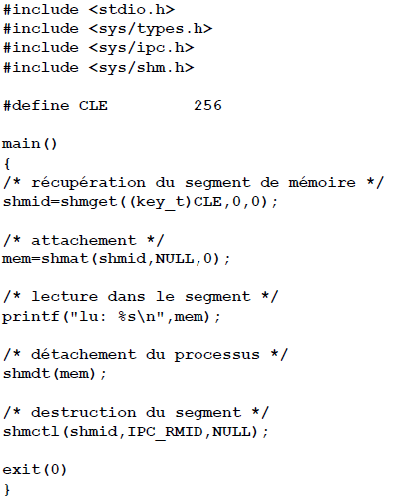
Segment de mémoire partagée
processus lecteur et destructeur du segment.
4

Slide 9
Les files de messages
Création de file de message
int msgget(key_t key, int flg) :
Permet de créer une nouvelle file de message ou de récupérer l’identificateur d’une file déjà existante à partir d’une clé.
flg combinaison des constantes IPC_CREAT, IPC_EXCL et de droits d’accès
modifier ou supprimer une file
msgctl(...)
Structure des messages:
struct msgbuf {
long mtype; // type de message ( >0 )
char mtext[1]; // contenu du message
…
};
4

Slide 10
Les files de messages
Envoi du message
int msgsnd(int id, struct msgbuf * msgp, size_t sz, int flg)
pour envoyer un message constitué d’un type (un entier long positif) et d’une suite d’octets de longueur sz sur une file
Récupération de messages
int msgrcv(int id, struct msgbuf * msgp, size_t sz, long typ, int flg)
pour récupérer le premier message d’un type donné (ou de tous les types si typ = 0)
4

Slide 11
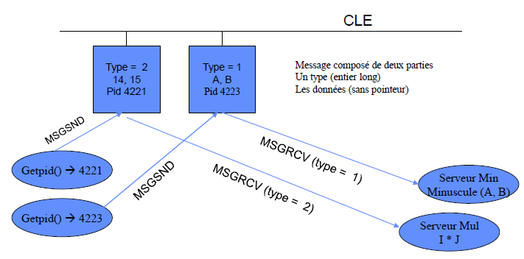
Les files de messages – Exemple illustratif
Le type dans le message permet de désigner le destinataire.
La primitive MSGRCV spécifie quel type de message prélever.
Côté client : type à utiliser pour l’identifier de façon unique : son pid
Côté serveur : de petits numéros qui ne peuvent pas correspondre à des pid de clients.
4

Slide 12
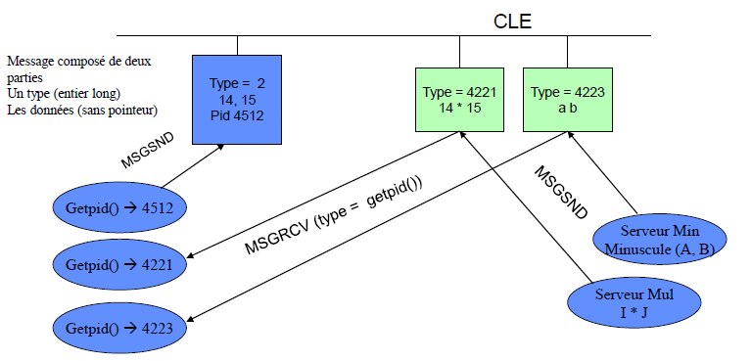
Les files de messages – Exemple illustratif
Le type dans le message permet de désigner le destinataire.
La primitive MSGRCV spécifie quel type de message prélever.
Côté client : type à utiliser pour l’identifier de façon unique : son pid
Côté serveur : de petits numéros qui ne peuvent pas correspondre à des pid de clients.
4

Slide 13
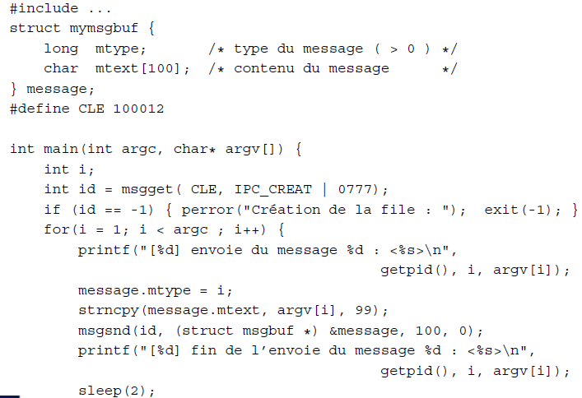
Les files de messages – Exemple d’un producteur de messages
4
}
}

Slide 14
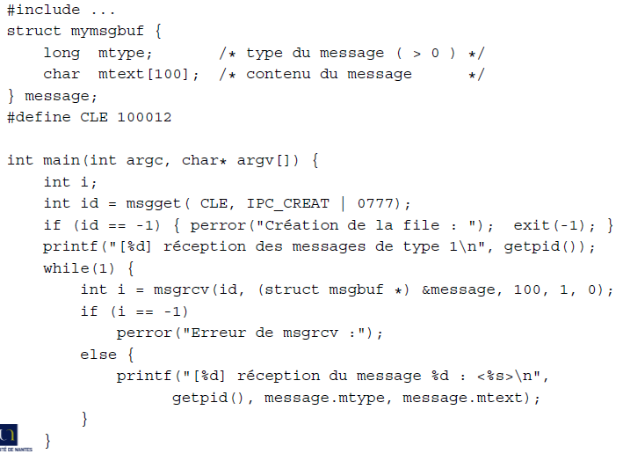
Les files de messages – Exemple d’un récupérateur msg Type 1
4
}

Slide 15
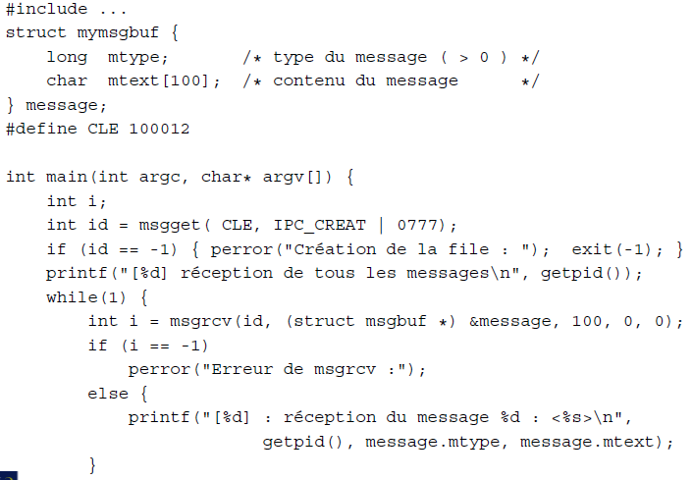
Les files de messages – Exemple d’un récupérateur de tous msg
4

Slide 16
Communication par signaux
Dans le cas du système Unix/Linux, un processus utilisateur peut également envoyer un signal à un autre processus du même propriétaire.
Un signal, qui est une interruption logicielle, sont des événements externes qui changent le déroulement d’un programme, et qui a pour but de l’informer de l’arrivée d’un événement. Il ne véhicule pas d’information.
Ce mécanisme de communication permet à un processus de réagir à un événement sans être obligé de tester en permanence l’arrivée.
4

Slide 17
Communication par signaux
Envoi d'un signal
Un signal peut être envoyé :
lors de la constations d’une anomalie matérielle;
suite à la frappe d’une combinaison de touches;
par un autre processus utilisant la commande kill ou l’appel système kill.
Le système d’exploitation associe à chaque signal un traitement par défaut (gestionnaire par défaut du signal) :
- abort : génération d’un fichier core et arrêt du processus;
- exit: terminaison du processus sans génération d’un fichier core;
- ignore: le signal est ignoré;
- stop: suspension du processus;
- continue : reprendre l’exécution si le processus est suspendu sinon le signal est ignoré.
Un processus peut changer son comportement par défaut lors de la réception d’un signal en déroutant le signal, c’est-à-dire en indiquant la fonction à exécuter lors de la réception du signal.
4
fichier core : C'est un fichier disque qui contient l'image mémoire du processus au moment où il s'est terminé, utilisé dans un débogueur (par exemple, gdb) pour étudier l'état du programme au moment où il a été terminé.

Slide 18
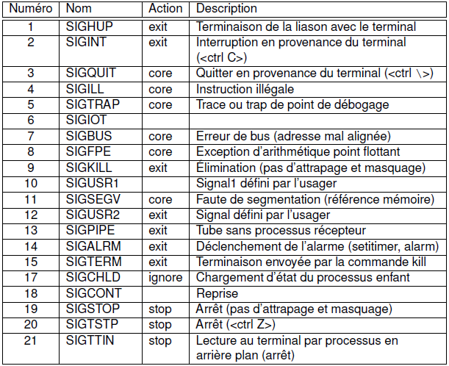
Communication par signaux
Le système d’exploitation gère un ensemble de signaux. Chaque signal
a un nom, un numéro, un gestionnaire (handler) est associé à un type d’événement.
Signaux Linux
4

Slide 19
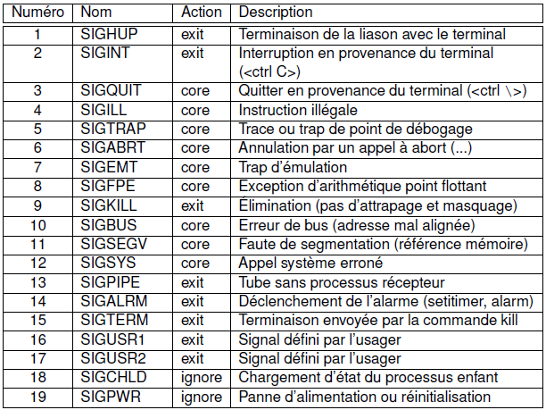
Communication par signaux
Le système d’exploitation gère un ensemble de signaux. Chaque signal
a un nom, un numéro, un gestionnaire (handler) est associé à un type d’événement.
Signaux Unix
4

Slide 20
Communication par signaux
Dans le cas du système Unix/Linux, un processus utilisateur peut également envoyer un signal à un autre processus du même propriétaire.
kill()
L'envoi d'un signal peut se faire avec l'appel système kill() :
#include <sys/types.h>
#include <signal.h>
int kill(pid_t pid, int signal);
envoie un signal:
– pid > 0 : au processus désigné
– pid = 0 : à tous les processus du même groupe que le processus appelant
– pid = -1 : à tous les processus, sauf init
– pid < -1 : aux processus du groupe -pid
Exemple: kill(415, SIGCONT);
4

Slide 21
Communication par signaux
Interception d'un signal
on peut intercepter un signal (sauf SIGKILL et SIGSTOP) en installant un gestionnaire (signal handler)
#include <signal.h>
typedef void (*sighandler_t)(int);
sighandler_t signal ( int signum, sighandler_t handler );
– Le premier paramètre est le numéro ou le nom du signal à capturer
– Le second est la fonction gestionnaire à exécuter à l‘arrivée du signal.
– Signal retourne le gestionnaire précédent ou SIG_ERR en cas d’erreur.
Exemple : signal(SIGTERM, SIG_IGN)
4

Slide 22
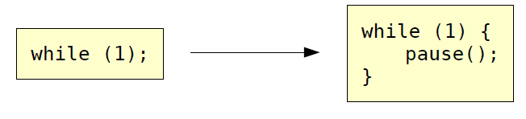
Communication par signaux
Pause:
int pause(void);
Endort le processus jusqu'à ce qu'un signal ait été reçu et traité par son gestionnaire, s'il existe
● moins consommateur de CPU que l'attente active quand on attend des signaux
Sleep :
L’appel système sleep(v) suspend l’appelant jusqu’au prochain signal ou l’expiration du délai (v secondes).
#include <unistd.h>
int sleep(unsigned int seconds);
4

Slide 23
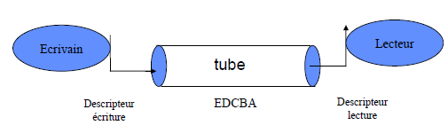
Les tubes de communication
Les tubes de communication permettent à deux ou plusieurs processus s’exécutant sur une même machine d'échanger des informations.
On distingue deux types de tubes :
● Les tubes anonymes (unamed pipe), entre processus d’une même famille
● Les tubes nommés (named pipe) qui ont une existence dans le système de fichiers (un chemin d’accès). Il est utilisé par n’importe quel processus
Un tube est unidirectionnel: un côté du tube sert à l'écriture, le second pour la lecture
4

Slide 24
Les tubes de communication
Création d'un tube sans nom (Anonymes)
Fichier sans nom (temporaire), seulement accessible par les deux descripteurs
Seuls les processus ayant connaissance par héritage des descripteurs peuvent utiliser le tube ⇒ processus créateur et ses descendants
Un tube de communication permet de mémoriser des informations et se
comporte comme une file FIFO.
Il est caractérisé par deux descripteurs de fichiers (lecture et écriture) et sa taille limitée (PIPE_BUF) est approximativement égale à 4KO.
La lecture dans un tube est destructrice
Lorsque tous les descripteurs du tube sont fermés, le tube est détruit.
#include <unistd.h>
int pipe (int p[2]); // p tableau de deux entiers
4

Slide 25
Les tubes de communication
Exemple d'un tube sans nom (Anonyme)
# include <sys/types . h> // types
# include <unistd . h> // fork , pipe , read , write , close
# include <stdio . h>
main () {
int p[2], pid_t retour;
char chaine[7];
pipe(p);
retour = fork();
if (retour == 0) {
/* le fils écrit dans le tube */
close (p[0]); /* pas de lecture sur le tube */
write (p[1], "bonjour", 7);
close (p[1]); fermeture du descripteur d'écriture
exit(0); }
else
{ /* le père lit le tube */
/* pas d’écriture sur le tube */
close (p[1]);
read(p[0], chaine, 7);
close (p[0]);
wait;
}
4

Slide 26
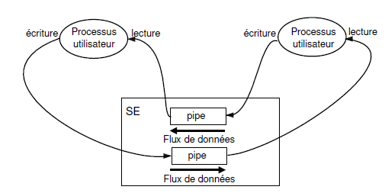
Les tubes de communication
Communication bidirectionnelle avec des tubes sans nom (Anonymes)
La communication bidirectionnelle entre processus est possible en utilisant deux tubes
4

Slide 27
Les tubes de communication
Les tubes nommés (supportés par linux)
Ils ont chacun un nom qui existe dans le système de chiers (une entrée dans la Table des fichiers).
Ils sont considérés comme des fichiers spéciaux.
Ils peuvent être utilisés par des processus indépendants, à condition qu'ils s'exécutent sur une même machine.
Ils existeront jusqu'à ce qu'ils soient supprimés explicitement.
Ils sont de capacité plus grande, d'environ 40 Ko.
4

Slide 28
Les tubes de communication
Ouverture des tubes nommés
L’ouverture d’un tube nommé s’effectue en utilisant la primitive open()
int open (const char *nom, int mode_ouverture);
La primitive renvoie un seul descripteur correspond au mode d’ouverture spécifié (lecture seule, écriture seule, lecture/écriture).
La primitive open() appliquée au tube nommé est bloquante.
demande d’ouverture en lecture est bloquante tant qu’il n’existe pas d’écrivain sur le tube.
demande d’ouverture en écriture est bloquante tant qu’il n’existe pas de lecteur sur le tube.
Ce mécanisme permet à deux processus de se synchroniser et d’établir un rendez-vous en un point particulier de leur exécution.
4

Slide 29
Les tubes de communication
Ouverture des tubes nommés
L’ouverture d’un tube nommé s’effectue en utilisant la primitive open()
int open (const char *nom, int mode_ouverture);
La primitive renvoie un seul descripteur correspond au mode d’ouverture spécifié (lecture seule, écriture seule, lecture/écriture).
La primitive open() appliquée au tube nommé est bloquante.
demande d’ouverture en lecture est bloquante tant qu’il n’existe pas d’écrivain sur le tube.
demande d’ouverture en écriture est bloquante tant qu’il n’existe pas de lecteur sur le tube.
Ce mécanisme permet à deux processus de se synchroniser et d’établir un rendez-vous en un point particulier de leur exécution.
4

Slide 30
Les tubes de communication
Exemple de tubes nommé
/* Processus lecteur sur le tube nommé */
#include <stdio.h>
#include <fcntl.h>
#include <sys/types.h>
#include <sys/stat.h>
main ()
{
char zone[11];
int tub;
tub = open ("fictub", O_RDONLY); /* ouverture du tube */
read (tub, zone, 10); /* lecture dans le tube */
printf ("lecteur du tube fictub: j’ai lu %s", zone);
close(tub); /* fermeture du tube */
}
4

Slide 31
Les tubes de communication
Exemple de tubes nommé
/* Processus écrivain sur le tube nommé */
#include <stdio.h>
#include <fcntl.h>
#include <sys/types.h>
#include <sys/stat.h>
main ()
{
mode_t mode;
int tub;
mode = S_IRUSR | S_IWUSR;
mkfifo ("fictub", mode); /*création du tube nommé */
tub = open ("fictub", O_WRONLY); /* ouverture du tube */
write (tub, "0123456789", 10); /* écriture dans le tube */
close(tub); /* fermeture du tube */
}
4

Slide 32
Communication Client-Serveur
Sockets
Remote Procedure Calls ?
Remote Method Invocation (Java) ?

Slide 33
Sockets
Une socket est définie comme un endpoint de communication
Concatenation d’une adresse IP et d’un numéro de port
La socket 161.25.19.8:1625 désigne le port 1625 sur l’hôte 161.25.19.8
Une communication se fait entre une paire de sockets

Slide 34
Communication Socket
Un socket est un dispositif de communication bidirectionnel pouvant être utilisé pour communiquer avec un autre processus sur la même machine ou avec un processus s’exécutant sur d’autres machines.
Lorsque vous créez un socket, vous devez indiquer trois paramètres:
le style de communication, l’espace de nommage et le protocole.
Le style de communication détermine comment sont gérés les paquets et comment ils sont envoyés de l’émetteur vers le destinataire.
L’espace de nommage défini l’écriture des adresses de socket :
local : sont des noms de fichiers ordinaires
Internet sont des adresses IP d’un hôte connecté au réseau et d’un numéro de port.
Un protocole spécifie comment les données sont transmises (TCP/IP).

Slide 35
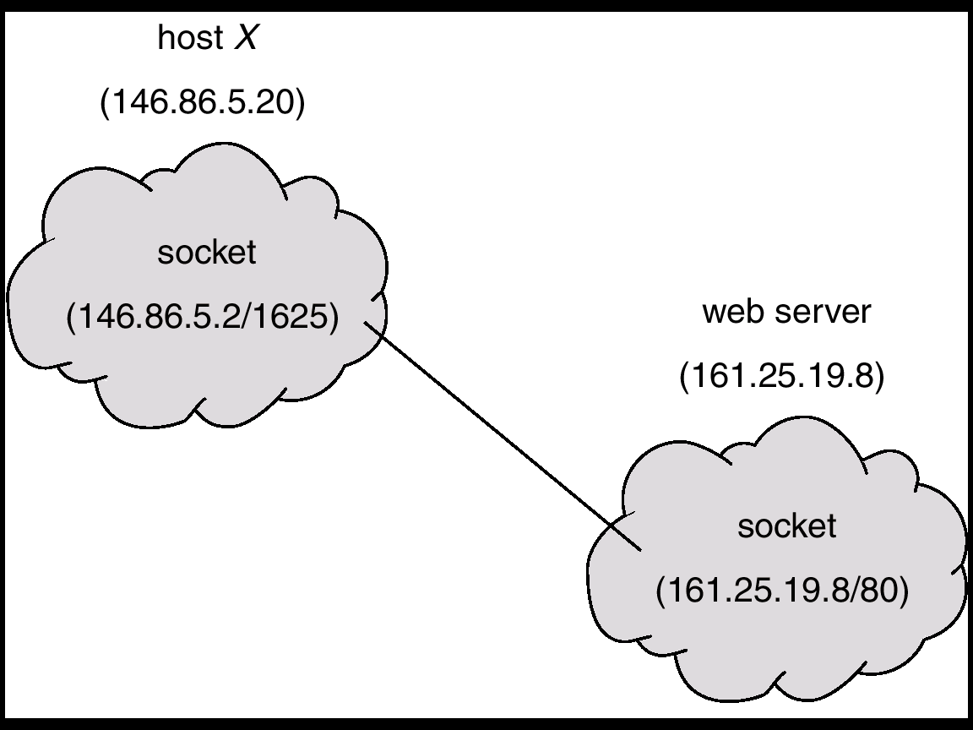
Communication par Socket

Slide 36
Remote Procedure Calls
Remote procedure call (RPC) émule un appel de procédure entre des processus distants
Stubs – proxy côté client pour la procédure côté serveur
Le stub côté client localise le serveur et lui transfère (sérialize) les paramètres
Le stub côté serveur reçoit le message, lit les parmètres (dé-sérialise) les paramètres, exécute la procédure sur le serveur

